Slide 1
Добро пожаловать в Нижнетагильский филиал Свердловского Областного Медицинского колледжа

Slide 2
Сестринское дело
Лабораторная диагностика
Акушерское дело
Лечебное дело
Стоматология ортопедическая

Slide 3
Сестринское дело на базе 9классов
Квалификация выпускника – медицинская сестра
Формы обучения: очная
Срок освоения основной
программы по специальности при
очной форме обучения:– 3 г.10 мес.

Slide 4
Сестринское дело на базе 11 классов
Квалификация выпускника – медицинская сестра
Формы обучения: очная
Срок освоения основной
программы по специальности
при очной форме обучения: – 2 г. 10 мес.

Slide 5
Сестринское дело
Квалификация выпускника – медицинская сестра
Формы обучения: очно-заочная (вечерняя)
Срок освоения основной
программы по специальности
при вечерней форме обучения – 3 г.10 мес.

Slide 6

МЕДИЦИНСКАЯ СЕСТРА - специалист в области сестринского дела со средним или высшим медицинским образованием.
Подготовка медицинских сестер осуществляется в медицинских училищах и колледжах и на факультетах высшего сестринского образования.

Slide 7
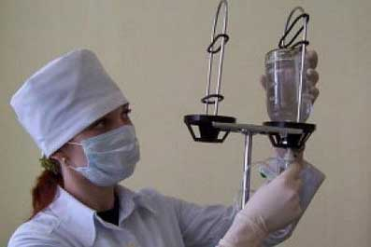
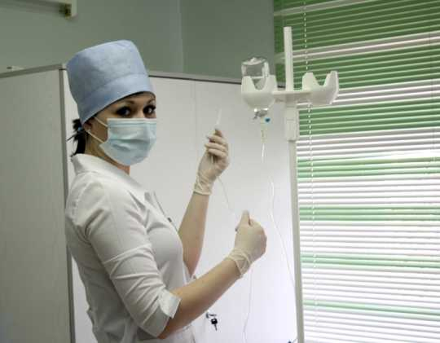
Роль медицинской сестры в процессе лечения больного трудно переоценить!
Выполнение назначений врача, уход за тяжелобольными, проведение многих, иногда довольно сложных, манипуляций — все это является прямой обязанностью среднего медицинского персонала.
Медицинская сестра также участвует в обследовании пациента, подготовке его к различным оперативным вмешательствам, работает в операционной в качестве анестезиста или операционной сестры, наблюдает за больными в отделениях реанимации и интенсивной терапии.

Slide 8
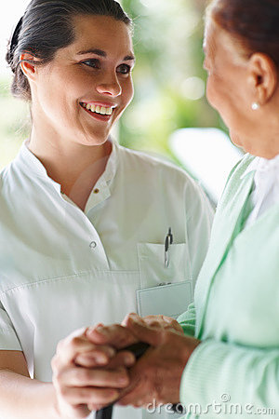
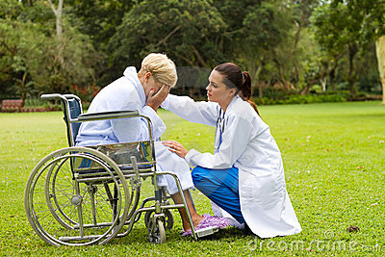
Главными качествами медицинской сестры являются чуткость, моральная поддержка, душевная теплота и сочувствие.
Все эти благородные качества необходимы больному не меньше, а порой и больше, чем лекарственные препараты.
Недаром с давних времён медицинских сестер называют «СЕСТРАМИ МИЛОСЕРДИЯ»
или «БЕЛЫМИ ГОЛУБКАМИ»

Slide 9
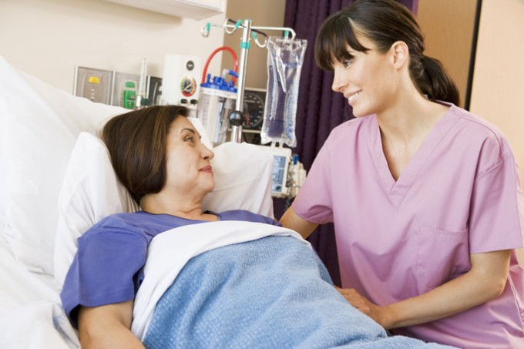

В наши дни востребованность профессии медсестры (медбрата) высокая!
Любому врачу будет тяжело самостоятельно справляться с лечением больного без профессионального помощника, специализирующегося в области сестринского дела и имеющего среднее медицинское образование.

Slide 10
Лечебное дело
Квалификация выпускника – фельдшер
Форма обучения: очная
Продолжительность обучения
на базе 11 классов - 3 г. 10 мес.

Slide 11

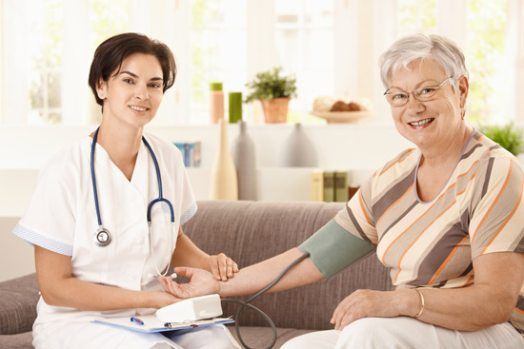
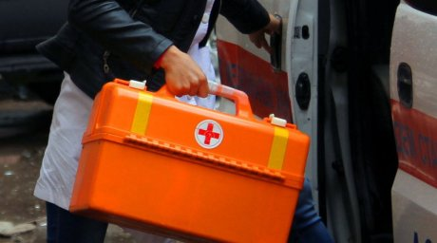
Фельдшер это помощник врача, лицо со средним медицинским образованием, осуществляющий лечебную и санитарно-профилактическую помощь.

Slide 12
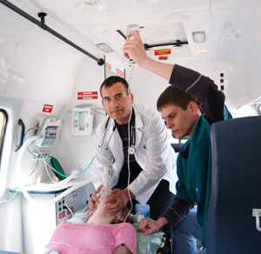
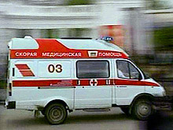
В обязанности фельдшера входит
! оказание лечебно- и санитарно-профилактической помощи, первой неотложной медицинской помощи
! проведение лабораторных исследований
! проведение диагностики типичных случаев наиболее часто встречающихся заболеваний и назначение лечения
! оказание медицинской помощи при беременности и родах
! осуществление текущего санитарного надзора,
! проведение санитарно-просветительной работы и пропаганды здорового образа жизни среди населения

Slide 13
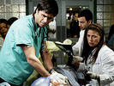
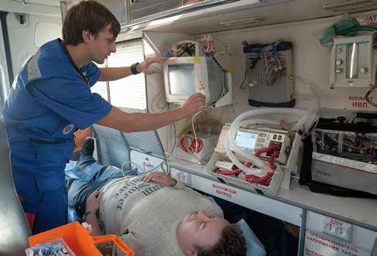
Главными качествами фельдшера являются самообладание, терпение, уравновешенность, честность, умение быстро принимать решения в сложной, нестандартной обстановке и условиях дефицита времени, грамотность, добросовестность и ответственность

Slide 14
Акушерское дело
Квалификация выпускника – акушерка
Формы обучения: очная
Срок освоения основной программы по
Специальности при
очной форме обучения– 2 г.10 мес.

Slide 15
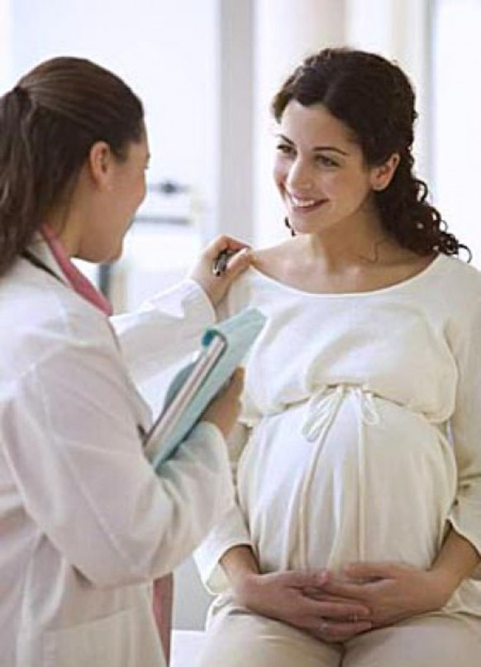
Слово "акушерка" в переводе с французского означает "тот, кто стоит у ложа", а именно — помощница при родах.
Забота акушера это здоровье женщины и ее будущего потомства.

Slide 16
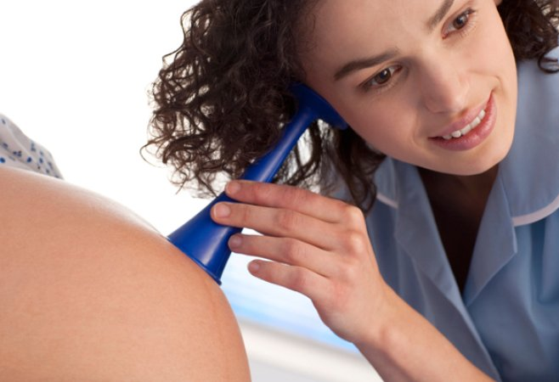
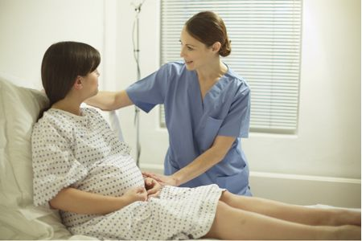
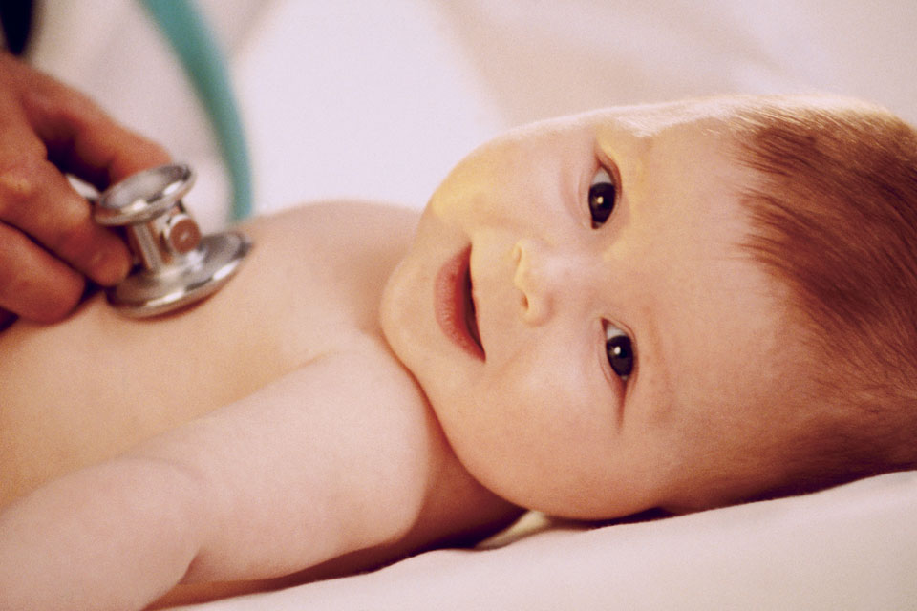
Главная задача акушера – облегчить период родов.
Для этого она обследует будущую роженицу в течение всей беременности, физически и морально готовит ее к родам, оказывает помощь при родах и в послеродовый период.

Slide 17
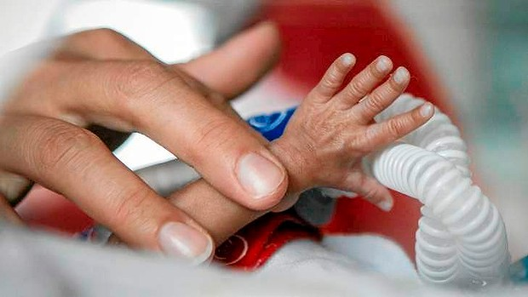
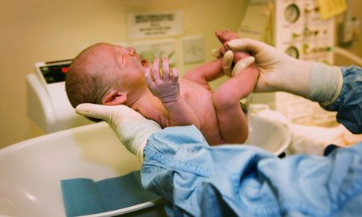
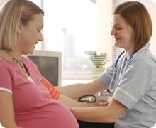
НАСТОЯЩИЙ ПРОФЕССИОНАЛИЗМ
ЧУТКОСТЬ И ЗАБОТА
СПОСОБНОСТЬ К СОСТРАДАНИЮ
ДОБРОТА
ОТЗЫВЧИВОСТЬ
ОТВЕТСТВЕННОСТЬ
АККУРАТНОСТЬ
Именно этими качествами должна обладать истинная акушерка

Slide 18
Стоматология ортопедическая
Квалификация выпускника – зубной техник
Форма освоения программы
по специальности - очная
Срок обучения программы -
2 г. 10 мес.

Slide 19
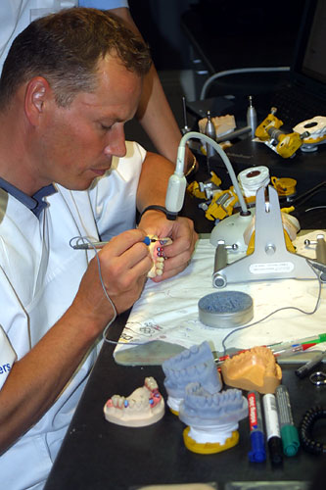
Зубной техник это специалист, который занимается изготовлением зубных протезов.
Зубной техник является главным помощником врача-стоматолога.

Slide 20

Выпускник данной специальности должен быть готов к профессиональной деятельности по изготовлению всех видов зубных протезов, основных видов челюстно-лицевых протезов и ортодонтических аппаратов;
выполнению работ на всех видах оборудования, применяемого при изготовлении протезов и аппаратов в качестве зубного техника в лечебно-профилактических учреждениях и учреждениях здравоохранения стоматологического профиля; оказанию неотложной медицинской помощи.

Slide 21
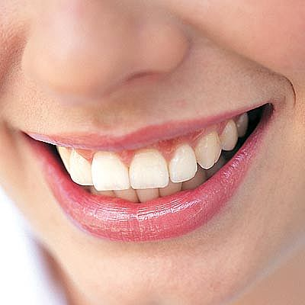
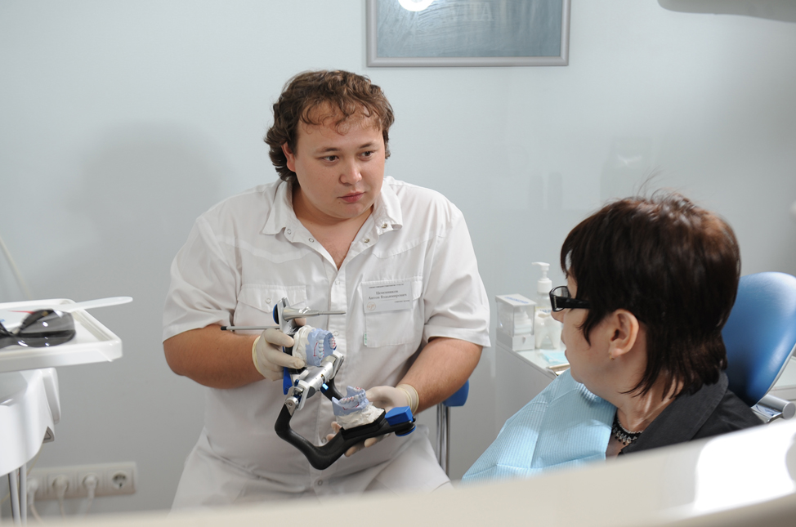
Для мастера очень важны такие качества, как аккуратность, точность движений, хороший глазомер, чуткое осязание.

Slide 22
Лабораторная диагностика
Квалификация – медицинский лабораторный техник
Формы обучения: очная
Срок освоения основной
Профессиональной
образовательной программы при
очной форме обучения – 2 г.10 мес.

Slide 23
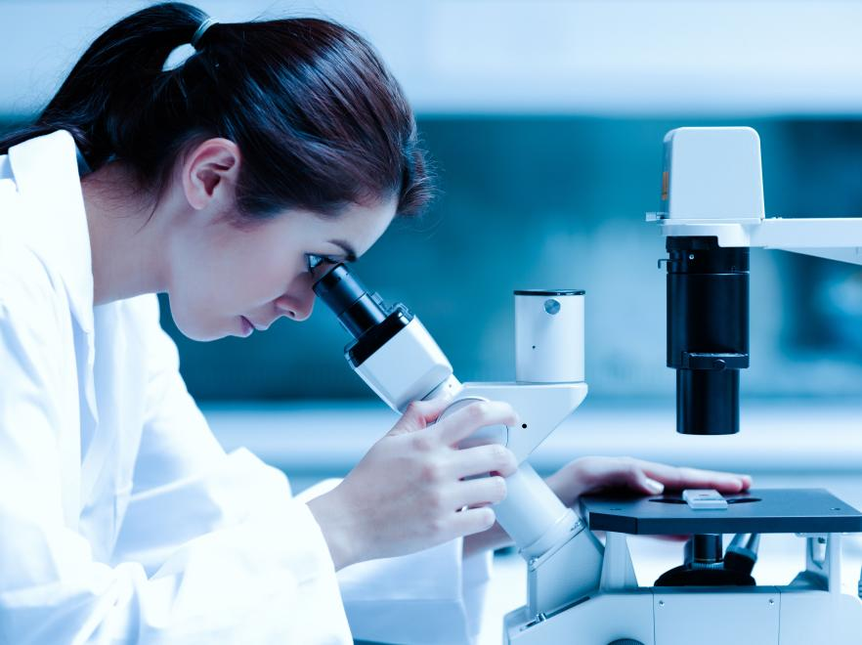
Лабораторная диагностика это совокупность методов, направленных на анализ исследуемого материала с
помощью различного специализированного оборудования.
В современной клинической медицине лабораторная диагностика занимает особое место! Результаты лабораторных исследований помогут доктору в диагностике, в наблюдении за процессом лечения и эффективностью терапии.

Slide 24
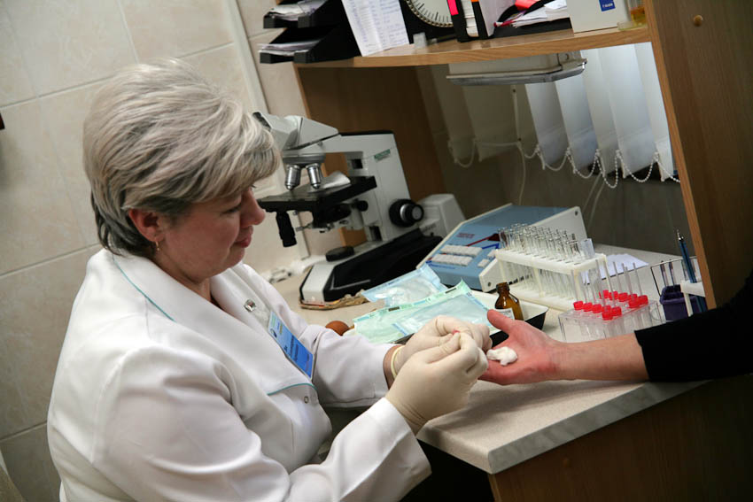
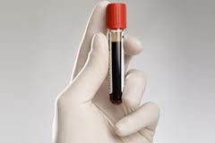
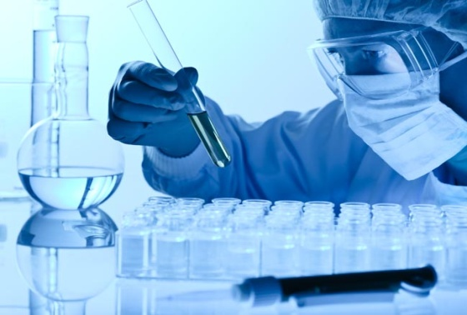
Медицинский лабораторный техник это специалист, который относится к категории среднего медицинского персонала.
На долю медицинского техника выпадает кропотливая и очень ответственная работа по проведению исследований анализов, подготовке инструментов к операции, регистрации поступающего биологического материала для исследования, проведение обработки материала и подготовку его к исследованию.
От тщательности работы этого специалиста зависит быстрота и качество получаемых анализов, проводимых операций, а значит – и жизни людей!

Slide 25
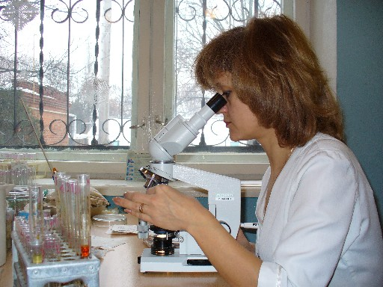
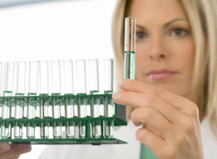
Достоинства профессии велики
! высокий спрос на рынке труда
! карьерный рост
! хорошая заработная плата
! работа в чистоте (в помещении)
! помощь людям
Признаться, мы часто не задумываемся, что поставленный диагноз – это заслуга
ЛАБОРАТОРНОЙ ДИАГНОСТИКИ

Slide 26
На базе колледжа открылись подготовительные курсы для подготовки к ЕГЭ, ОГЭ по русскому языку, математике, биологии, химии.
За более подробной информацией обращайтесь по телефонам:
8(3435) 960-474, 89086374401 или
в 413 кабинет в медицинском колледже - руководитель подготовительных курсов Голышева Наталья Геннадьевна

Slide 27
Чем же здесь я буду заниматься?

Slide 28
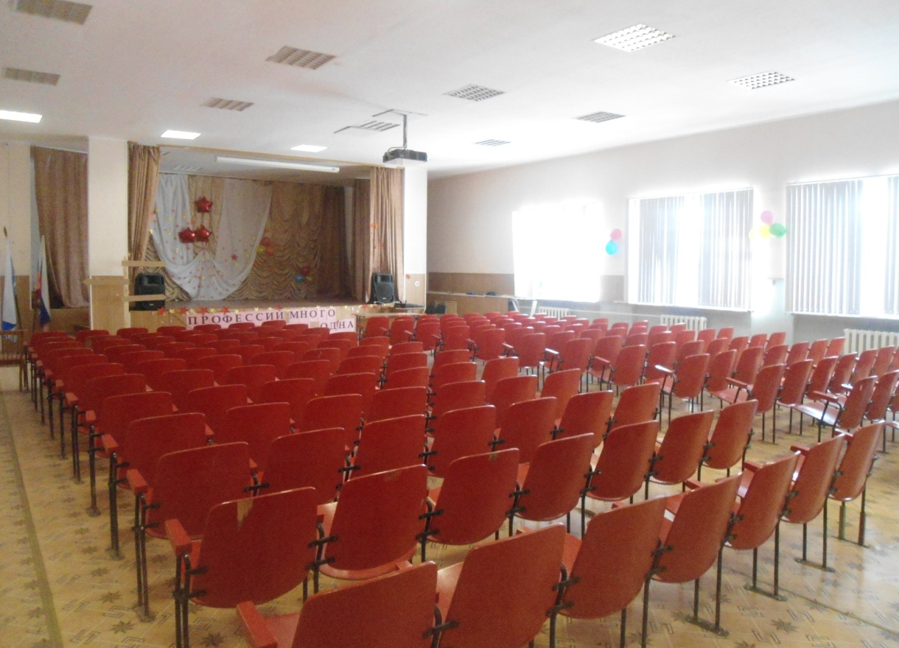
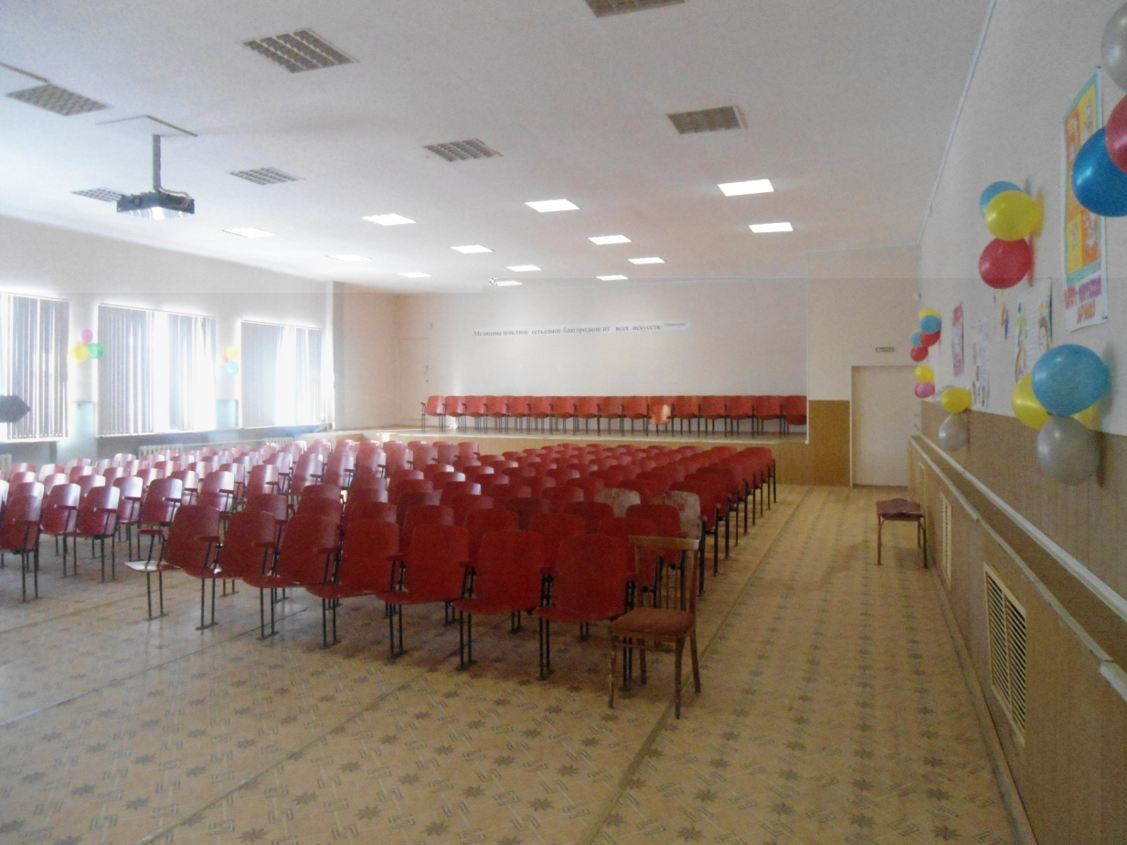

Slide 29
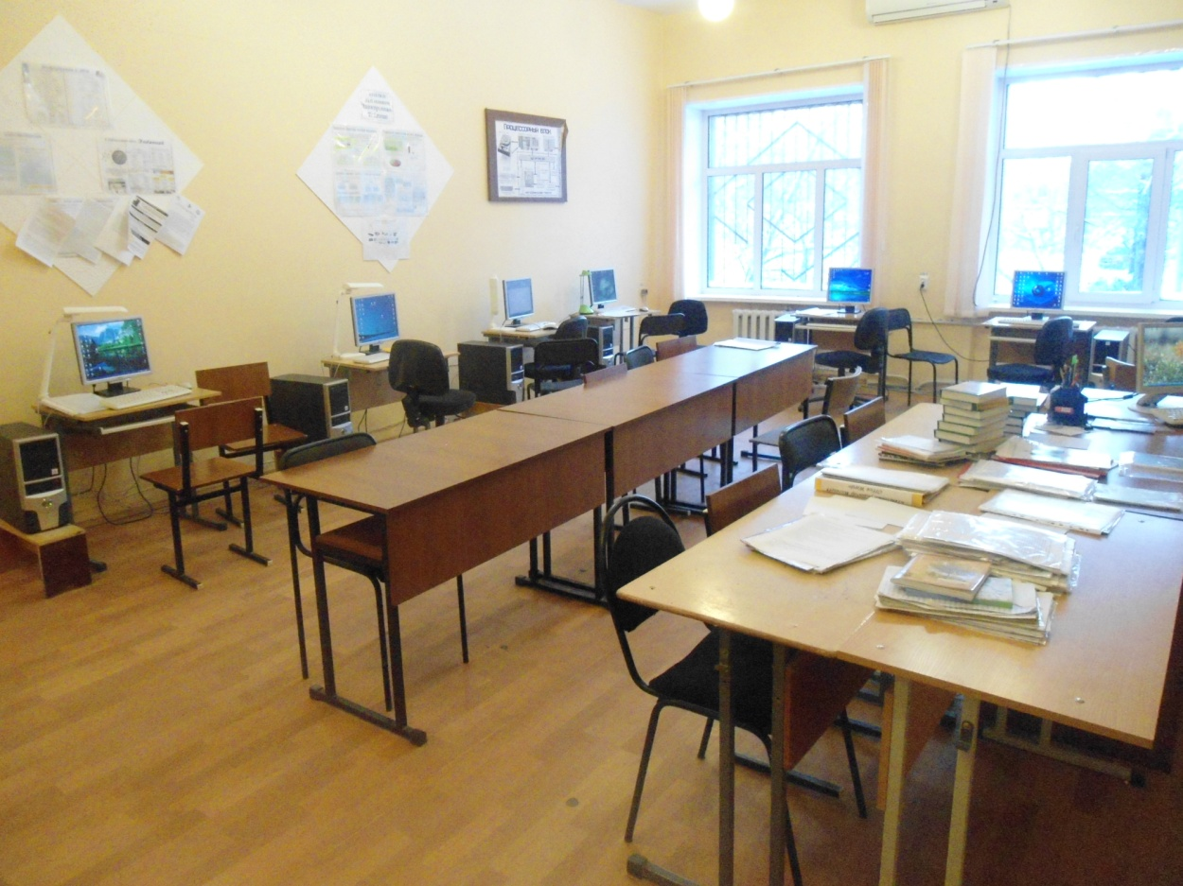
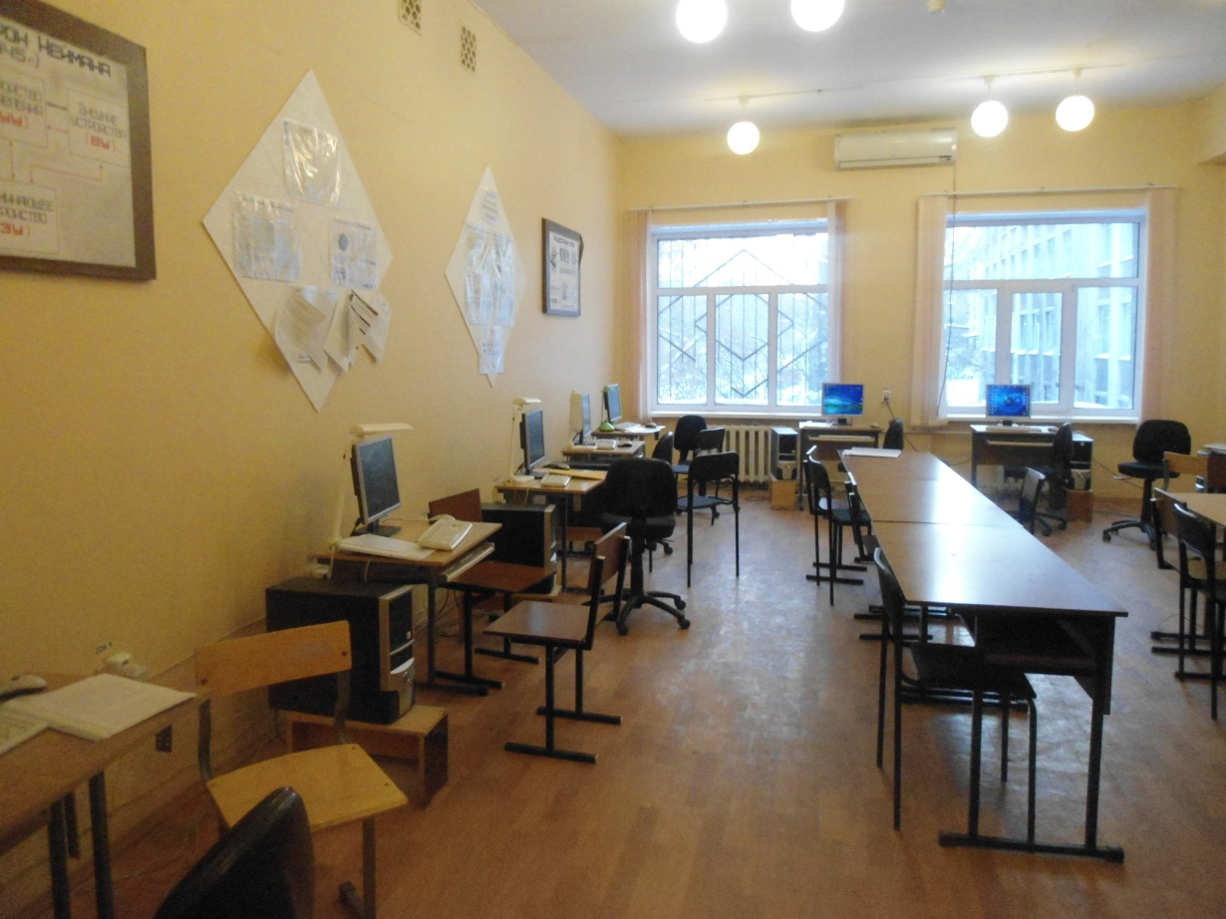

Slide 30
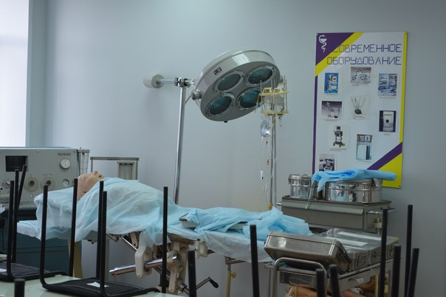
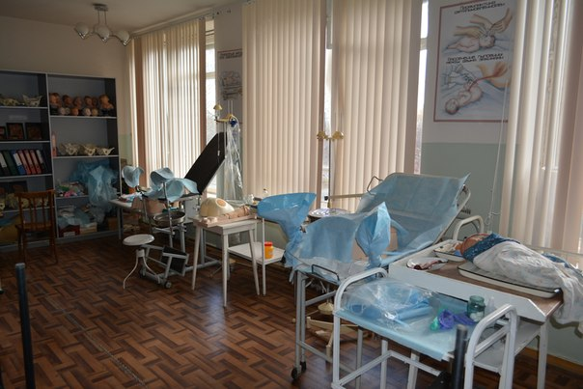

Slide 31
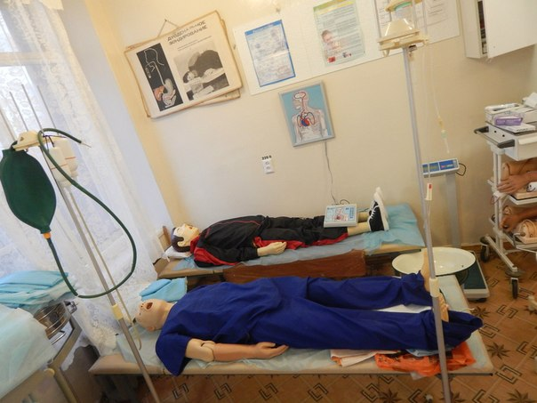
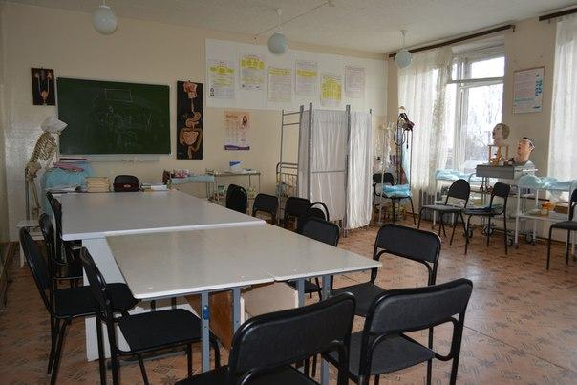
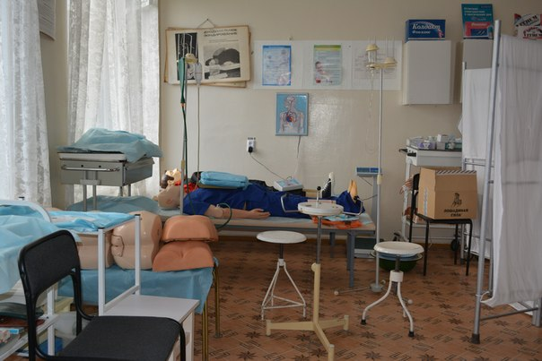
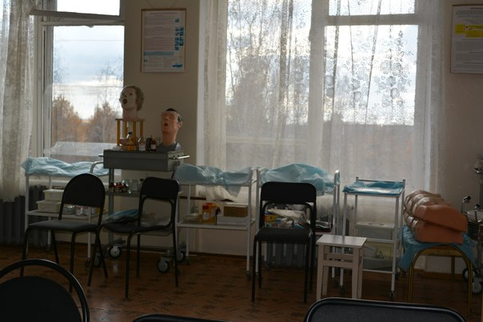

Slide 32
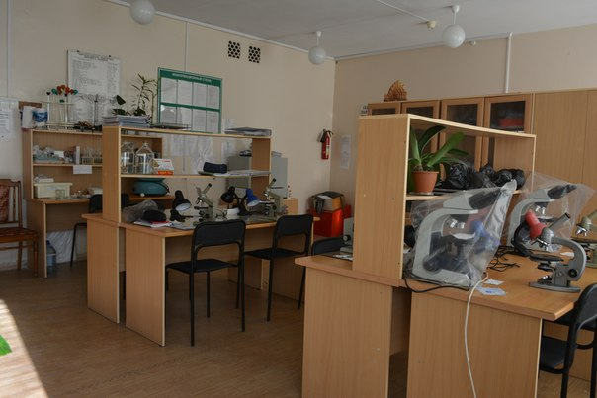
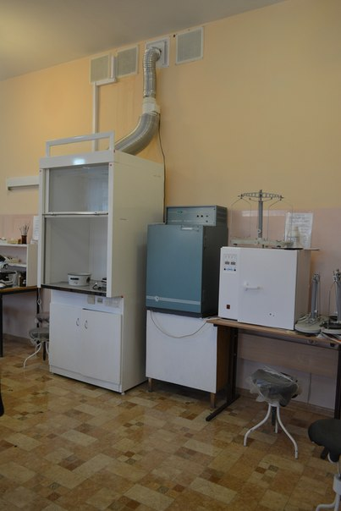
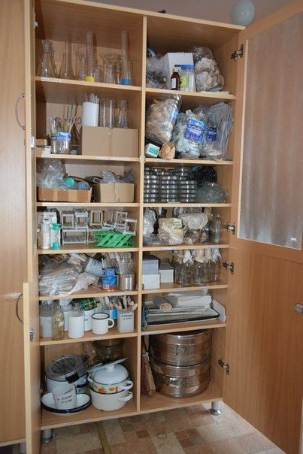
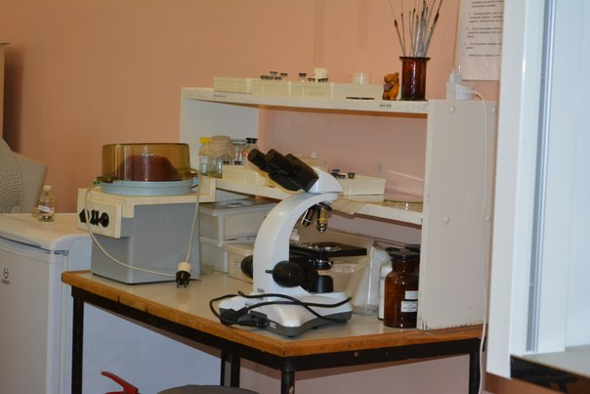

Slide 33
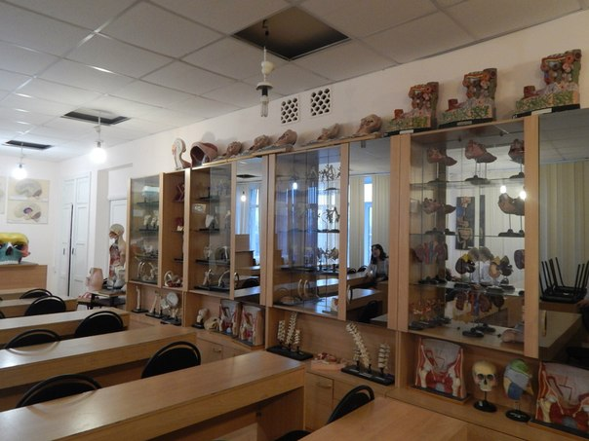
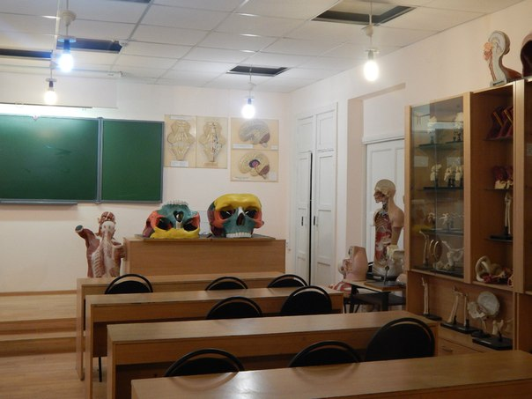
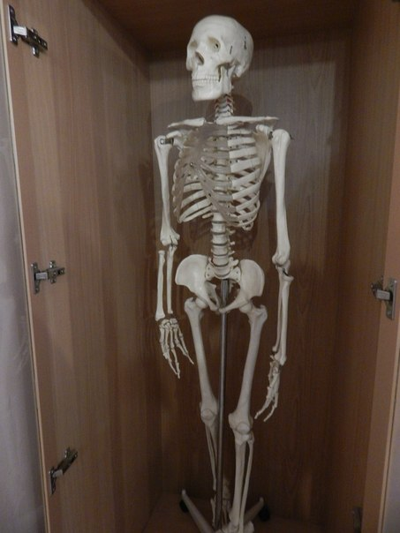
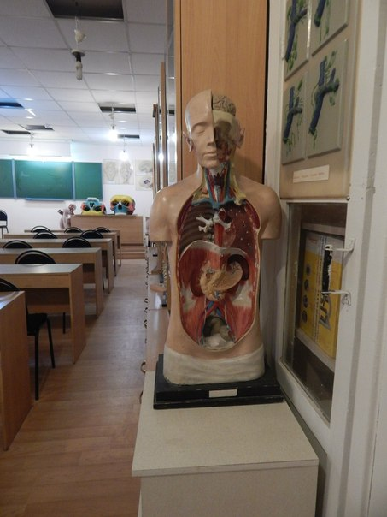
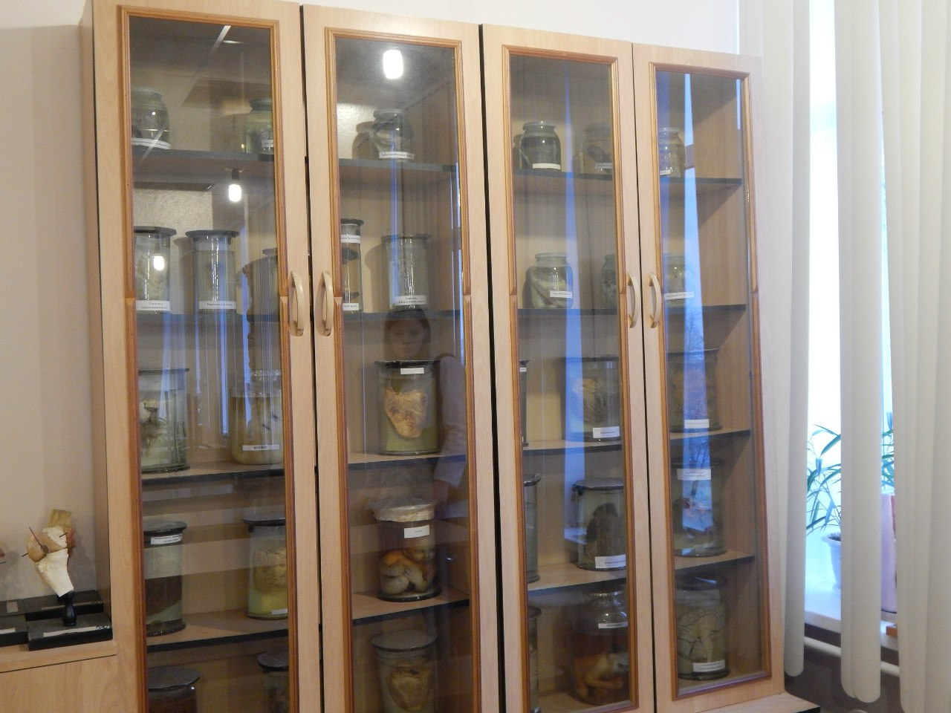

Slide 34
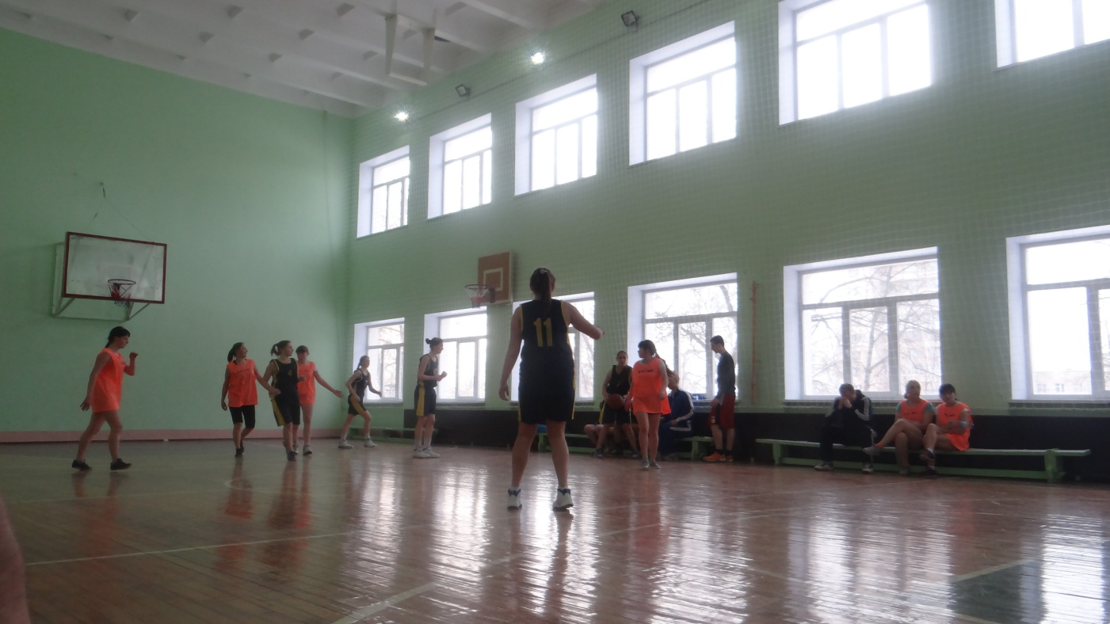
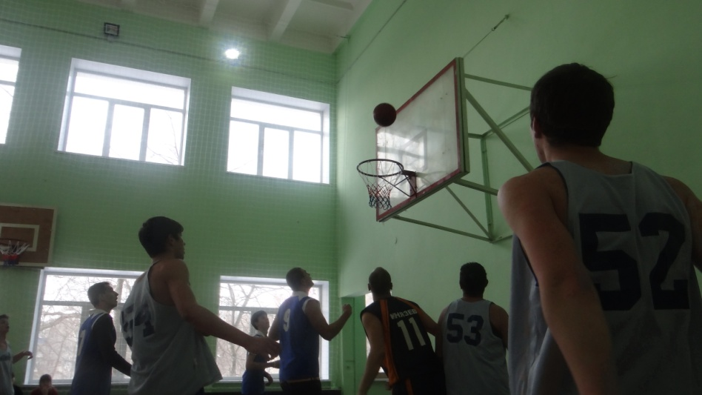
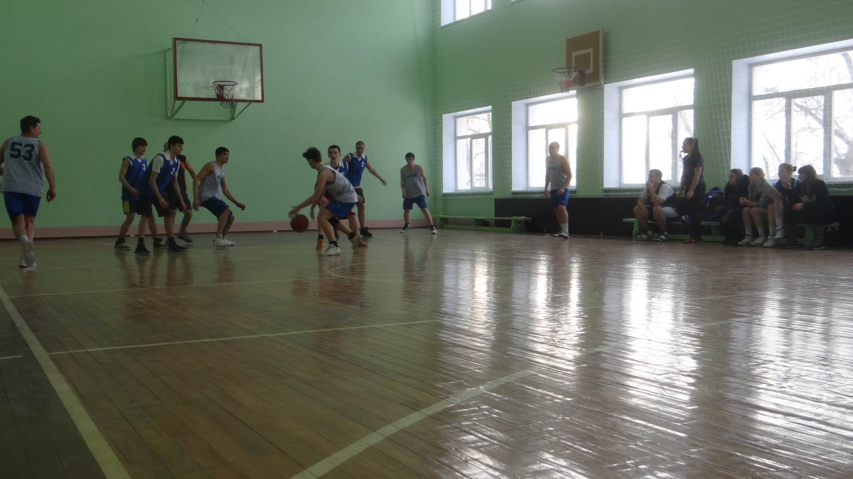
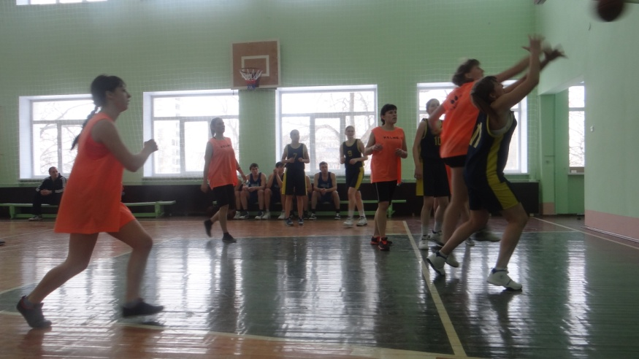

Slide 35



Slide 36



Slide 37



Slide 38


Slide 39



Slide 40



Slide 41


Slide 42



Slide 43


Slide 44






Slide 45





Slide 46






Slide 47



Slide 48


Slide 49



Slide 50


Slide 51



Slide 52



Slide 53


Slide 54



Slide 55


Slide 56




Slide 57



Slide 58



Slide 59



Slide 60



Slide 61


Slide 62



Slide 63



Slide 64



Slide 65


Slide 66



Slide 67



Slide 68



Slide 69



Slide 70



Slide 71



Slide 72



Slide 73




Slide 74


Наш адрес: г.Нижний Тагил пр. Ленина, 27
Телефоны для справок: 96-04-85 – учебная часть
96-04-74 – секретарь
96-04-92 – педагог дополнительного образования
Е-mail: ntmu5@yandex.ru

Slide 75

ВСЕ! ВСЕ! ВСЕ!
Кто желает приобрести профессию в сфере медицинских услуг
ПРИХОДИТЕ К НАМ!!!

